Slide 1

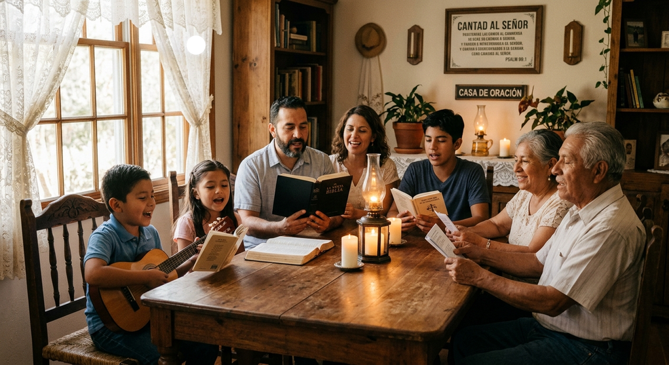
DE VUELTA
al altar
Programa de Escuela Sabática
recursos-biblicos.com

Slide 2

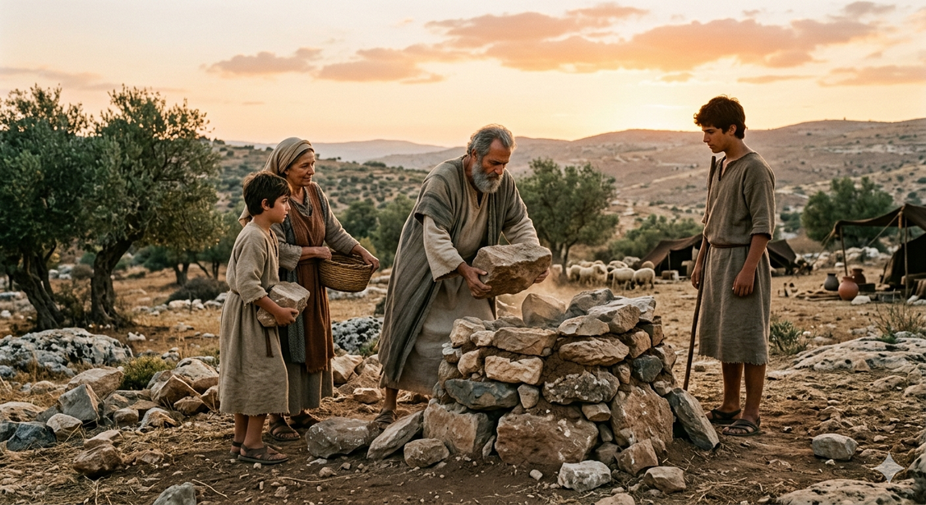
INTRODUCCIÓN
¿Qué tan importante es el culto familiar? Desde el Edén, Dios soñó con hogares que fueran altares de adoración. Abraham edificaba un altar dondequiera que iba, y su familia era parte del culto diario. Sin embargo, en nuestra época, la prisa y el ruido han apagado muchos de esos altares.
recursos-biblicos.com

Slide 3
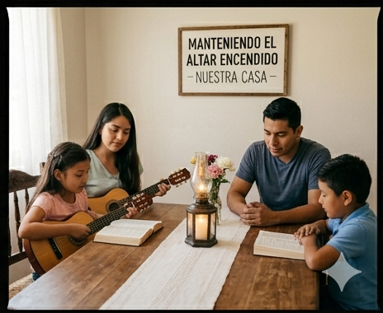
El hogar constituye el primer y más importante santuario de la vida espiritual. No es en las grandes catedrales, sino en la calidez de la mesa compartida, donde la fe se vuelve tangible y las promesas de Dios se transforman en una herencia viva. El "altar familiar" no representa un mueble o un lugar físico, sino el compromiso deliberado de una familia por mantener encendida la presencia de lo sagrado en medio de lo cotidiano.
recursos-biblicos.com

Slide 4

HIMNO INICIAL
# 147
“POR LA MAÑANA”
recursos-biblicos.com

Slide 5


La verdadera fortaleza de una familia que ora junta reside en su capacidad de conectar el pasado con el futuro. Cuando los mayores comparten las promesas que sostuvieron a sus antepasados, están trazando un mapa para los más jóvenes. En este espacio, la disciplina espiritual deja de ser una carga para convertirse en un lenguaje de amor: la música se vuelve oración, la lectura bíblica se transforma en guía y el testimonio personal en la prueba viva de la fidelidad divina. Cada generación aporta su propio matiz, asegurando que la llama de la fe no solo se conserve, sino que se renueve con frescura y alegría.
recursos-biblicos.com

Slide 6
LECTURA BIBLICA
Y
ORACION
recursos-biblicos.com

Slide 7
JOSUÉ 24:15
Si mal os parece servir a Jehová, escogeos hoy a quién sirváis; si a los dioses a quienes sirvieron vuestros padres cuando estuvieron al otro lado del río, o a los dioses de los amorreos en cuya tierra habitáis; pero yo y mi casa serviremos a Jehová.
recursos-biblicos.com

Slide 8

Un hogar con un altar encendido posee una fuerza de atracción natural. La paz que se cultiva en la intimidad de la oración familiar no puede quedar confinada entre cuatro paredes; es una luz que traspasa las ventanas y alcanza al vecino, al extranjero y al necesitado. La hospitalidad se convierte entonces en una herramienta misionera poderosa. Cuando alguien ajeno es invitado a participar de esta comunión, no solo observa un rito, sino que experimenta un sentido de pertenencia y una paz que el mundo exterior a menudo le niega. El hogar se transforma así en un centro de discipulado donde el ejemplo convence más que el discurso.
recursos-biblicos.com

Slide 9
MUSICA ESPECIAL
recursos-biblicos.com

Slide 10
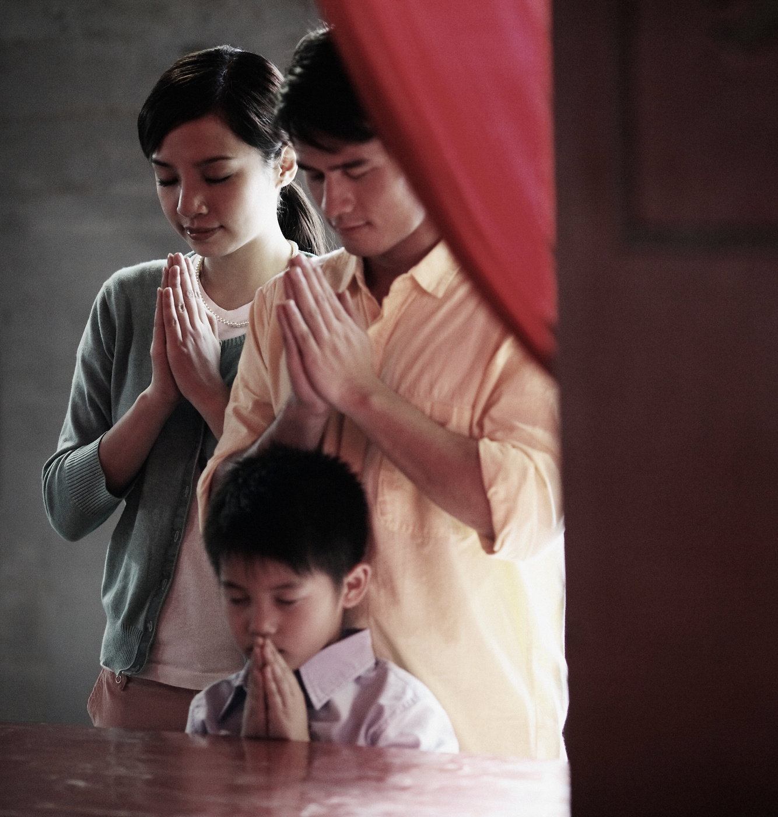
La espiritualidad del hogar encuentra su validación en el servicio externo. Una familia que se fortalece en la oración conjunta naturalmente siente el impulso de extender esa bendición a su entorno. El altar familiar no es un refugio para aislarse del mundo, sino una estación de servicio para salir a iluminar los barrios y comunidades.
recursos-biblicos.com

Slide 11


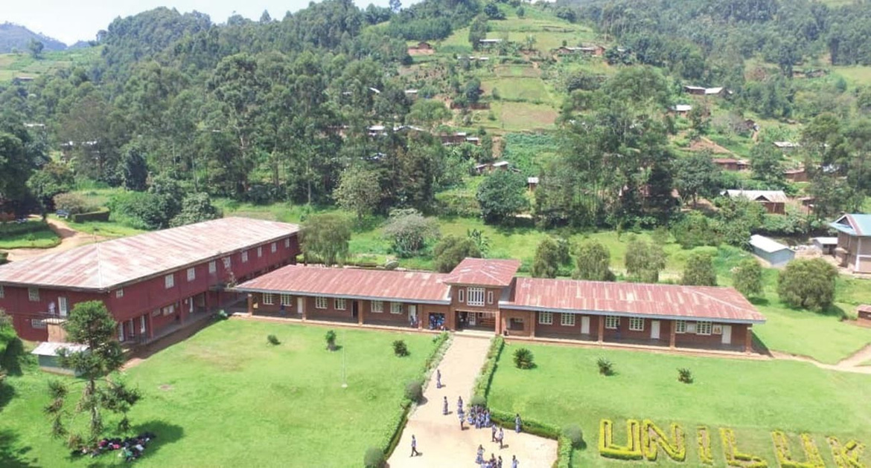
INFORME MISIONERO
UN TERRENO COMPRADO DOS VECES
recursos-biblicos.com

Slide 12

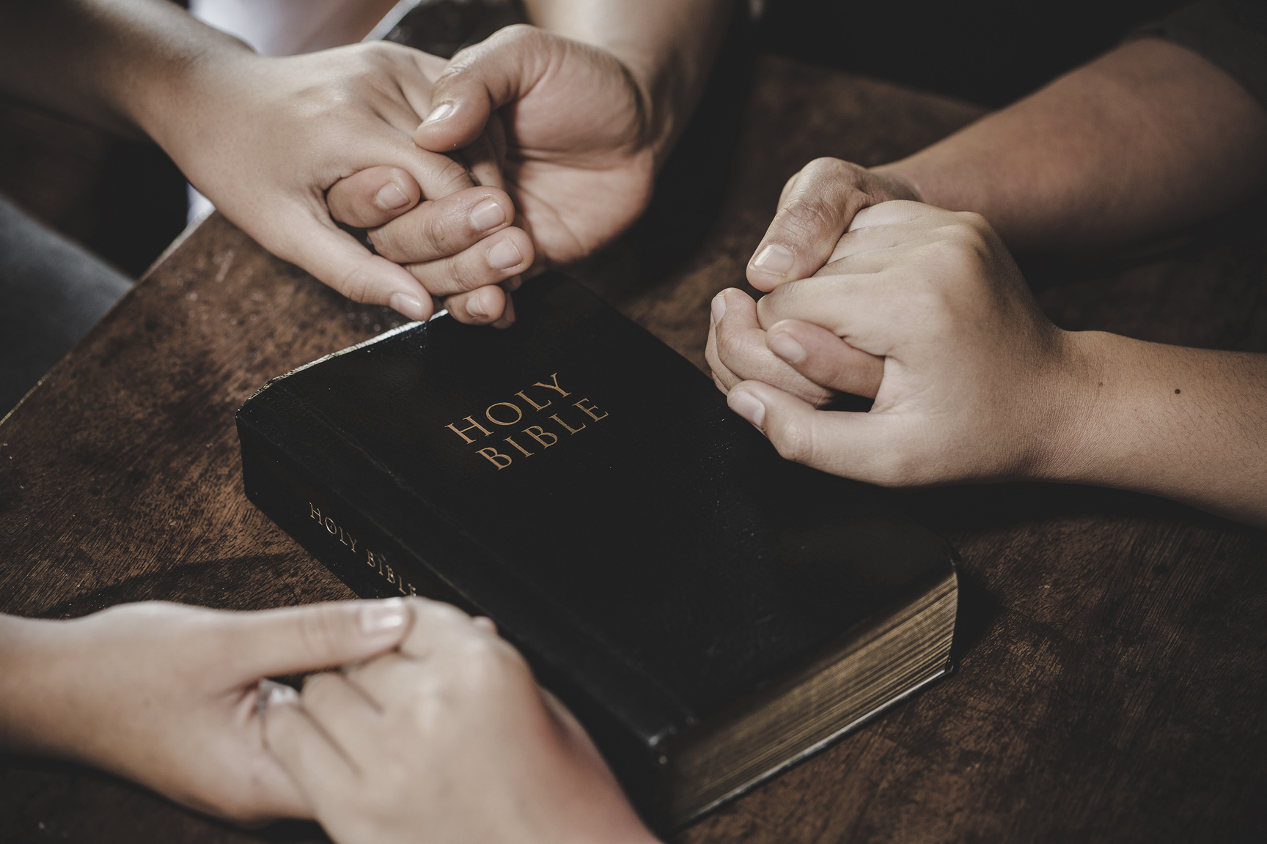
Al final del día, el éxito de una vida de fe no se mide por la perfección de sus rituales, sino por la unidad de los corazones y la disposición de compartir con otros la esperanza que se cultiva en casa. El altar que permanece encendido es aquel que, además de calentar el propio hogar, se dedica a encender otros fuegos a su alrededor.
recursos-biblicos.com

Slide 13
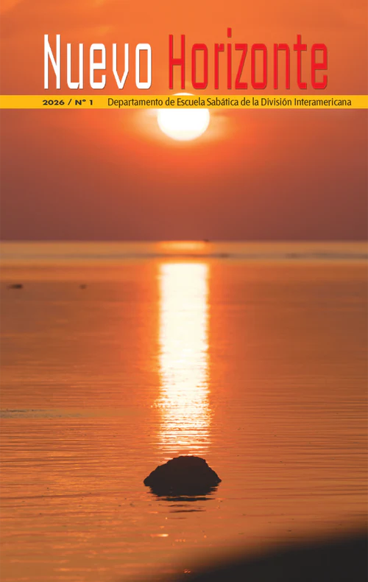
NUEVO HORIZONTE
“SER COMO JESUS”
recursos-biblicos.com

Slide 14
INFORME SECRETARIAL
recursos-biblicos.com

Slide 15
La forma más poderosa de predicar no es con argumentos, sino permitiendo que otros vean cómo vivimos nuestra fe en la intimidad. Una familia que ora unida genera una paz que el mundo no puede ofrecer y que resulta irresistible para quienes están sedientos de Dios.
recursos-biblicos.com

Slide 16
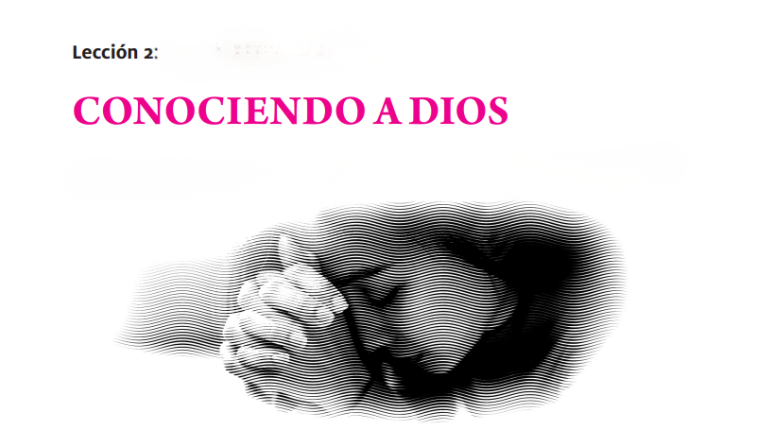
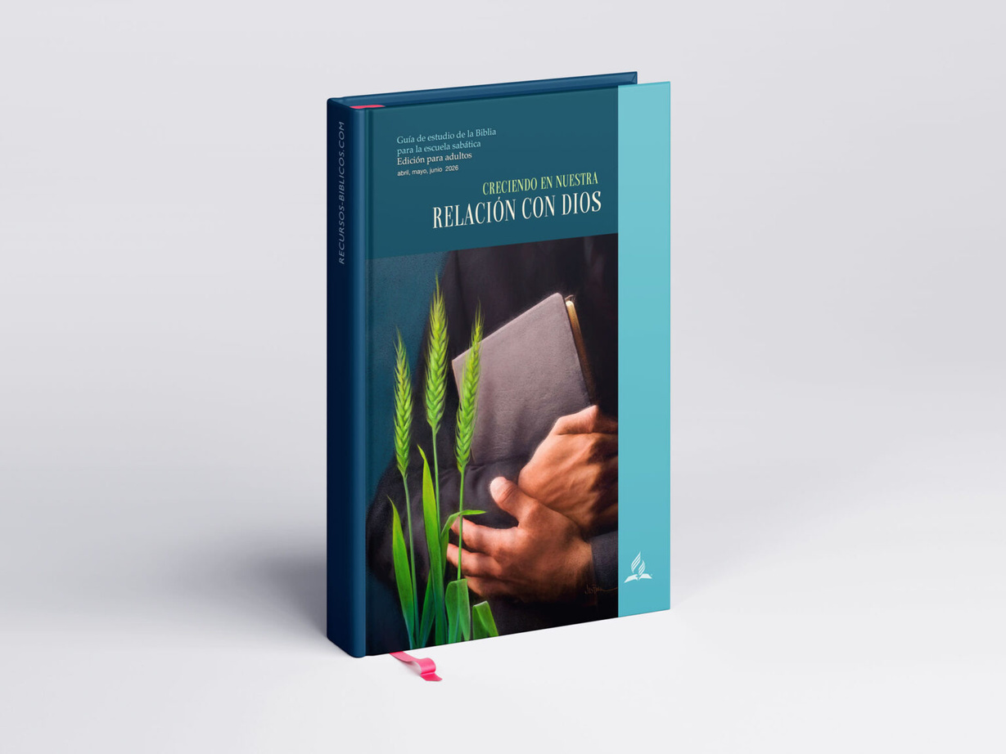
TIEMPO DE LA LECCION
recursos-biblicos.com

Slide 17
CONCLUSION
Cuando una familia ora unida, permanece unida. Que este sábado sea el inicio de un nuevo altar en tu hogar. Si tu fuego familiar se ha apagado, enciéndelo hoy, y deja que ilumine también a otros.
recursos-biblicos.com

Slide 18
HIMNO FINAL
# 384
“EL JARDIN DE ORACION”
recursos-biblicos.com

